Slide 1

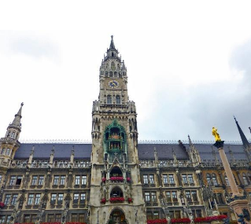
ΠΥΡΓΟΣ ΤΟΥ ΓΚΛΟΚΕΝΣΠΙΛ
ΌΛΓΑ ΜΠΕΣΣΑ
ΔΑΝΑΗ ΠΙΛΙΔΗ
ΖΩΗ ΠΙΛΙΔΗ
ΑΛΕΞΑΝΔΡΑ ΤΣΙΓΑΡΑ
ΚΩΝΣΤΑΝΤΙΝΑ ΜΕΤΤΟΥ

Slide 2
ΙΣΤΟΡΙΑ ΤΟΥ ΓΚΛΟΚΕΝΣΠΙΛ ΚΑΙ Η ΣΗΜΑΣΙΑ ΤΟΥ ΓΙΑ ΤΗΝ ΠΟΛΗ
Το Γκλόκενσπιλ βρίσκεται στην πλατεία Μαριένπλατς στο κέντρο του Μονάχου, στη Γερμανία. Είναι μέρος του Νέου Δημαρχείου (Neues Rathaus) και κατασκευάστηκε στα τέλη του 19ου αιώνα.
Το ρολόι και οι φιγούρες του προστέθηκαν το 1908.Το Γκλόκενσπιλ είναι ένα από τα πιο γνωστά αξιοθέατα της πόλης και προσελκύει κάθε μέρα εκατοντάδες τουρίστες που συγκεντρώνονται για να δουν τις κινούμενες φιγούρες του και να ακούσουν τη μουσική του. Συμβολίζει την ιστορία και την παράδοση του Μονάχου, καθώς και την αγάπη των κατοίκων για τη μουσική και την τέχνη.

Slide 3
ΙΣΤΟΡΙΚΑ ΓΕΓΟΝΟΤΑ ποΥ αναπαριστΩνταΙ απΟ τις ΦΙγοΥρες τΟΥ ρολογιοΥ
*Το ρολόι έχει δύο επίπεδα με κινούμενες φιγούρες που αναπαριστούν σημαντικά γεγονότα της ιστορίας του Μονάχου:
Πάνω επίπεδο: Δείχνει τη γαμήλια γιορτή του Δούκα Γουλιέλμου Ε΄ με τη Ρενάτα της Λορένης το 1568. Κατά τη διάρκεια της παράστασης, φαίνεται μια μεσαιωνική ιπποτική μονομαχία ανάμεσα σε έναν Βαυαρό και έναν Γάλλο ιππότη, με νικητή φυσικά τον Βαυαρό.
Κάτω επίπεδο: Παρουσιάζει τον παραδοσιακό χορό των βαρελοποιών, που έγινε μετά από μια μεγάλη επιδημία πανώλης. Ο χορός αυτός συμβολίζει τη χαρά και την επιστροφή στη ζωή.

Slide 4
Η μηχανικΗ λειτουργΙα του ρολογιοΥ
Το Γκλόκενσπιλ είναι ένα μεγάλο μηχανικό ρολόι με 32 φιγούρες και 43 καμπάνες. Οι φιγούρες κινούνται με γρανάζια και μηχανισμούς αυτοματισμού που λειτουργούν με ακρίβεια εδώ και πάνω από έναν αιώνα.
Η παράσταση διαρκεί περίπου 12 λεπτά και γίνεται κάθε μέρα στις 11:00 π.μ., και τους καλοκαιρινούς μήνες επιπλέον στις 12:00 μ. και στις 5:00 μ.μ. Κατά τη διάρκεια της παράστασης ακούγονται οι μελωδίες των καμπανών, ενώ οι φιγούρες κινούνται με τρόπο που θυμίζει θεατρική σκηνή.

Slide 5
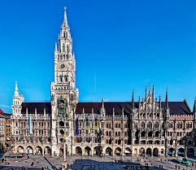
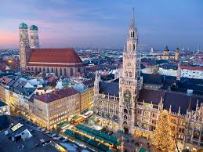
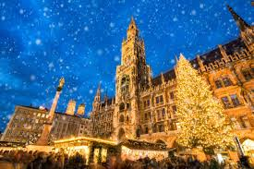
ΕΙΚΟΝΕΣ

Slide 6
ΒΙντεο με τις παραστΑσεις
https://www.youtube.com/watch?v=hsfxTyhCzr8&pp=ygVP4oCcTXVuaWNoIFJhdGhhdXMgR2xvY2tlbnNwaWVsIFNob3figJ0gzq4g4oCcR2xvY2tlbnNwaWVsIE1hcmllbnBsYXR6IE11bmljaOKAnQ%3D%3D
https://www.youtube.com/watch?v=4q3adoG30w4&pp=ygUjTXVuaWNoIFJhdGhhdXMgR2xvY2tlbnNwaWVsIFNob3figJ3SBwkJAwoBhyohjO8%3D

